Slide 1
产品设计方案
收纳易
小组成员：王宣皓、王燊、李锐威、缪春辰

Slide 2
01
产品介绍
目录
02
竞品分析
CONTENT
03
产品定位及目标
04
技术解决方案
05
推广与运营

Slide 3
01
Part one
产品介绍

Slide 4
产品功能介绍
物品记录与位置追踪
收纳柜管理
用户可以通过拍照和文字描述的方式，记录每个物品的外观、特征以及存放位置。
应用会自动为用户生成物品的编号，作为物品的“身份证”，与物品的其它信息如图片、名称等关联起来，一同存储在软件中。
当用户需要寻找某个物品时，只需打开应用，搜索物品的关键词，或在物品栏里寻找物品，即可迅速找到该物品的位置信息，省去了翻箱倒柜的烦恼。
用户可以使用收纳易为多个收纳柜创建条形码或二维码编号，并在登记放入的物品时选择放入了哪个收纳柜。
当用户点击对应收纳柜记录或扫描收纳柜的条形码或二维码时，应用会展示该收纳柜中所有物品的信息，让用户一目了然，轻松掌握收纳柜的存储情况。

Slide 5
产品功能介绍
01
02
03
智能识别与自动登记
二手交易辅助
云端同步
当用户扫描一个物品时，应用会自动识别并生成物品的名称，进而转化为记录还可以补充其它信息如物品的保质期、用途、图片等。
用户可以选择某个物品，应用会自动为用户生成闲鱼二手交易模板，包括物品描述、照片等信息，方便用户快速发布二手交易信息，做到收拾东西时及时断舍离。
将用户的数据同步到云服务器，实现多端数据同步，方便用户在其它设备登录时使用。

Slide 6
02
Part two
竞品分析

Slide 7
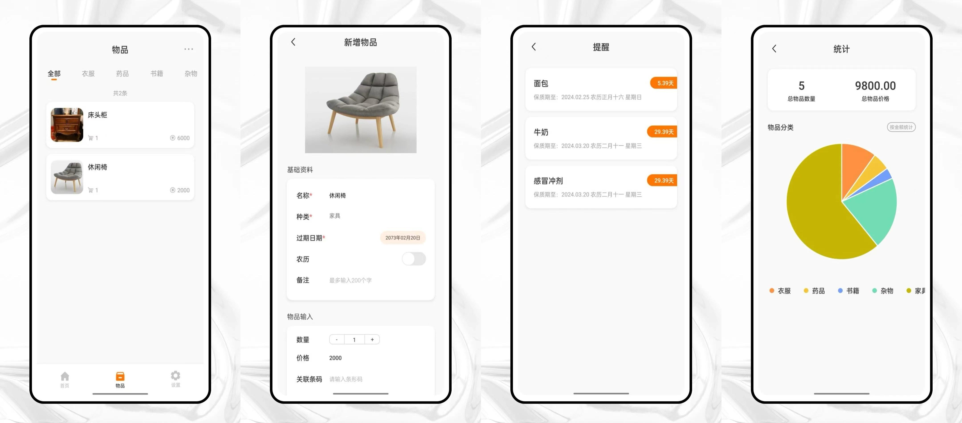
竞品介绍
收纳狮
收纳狮”App有记录物品、金额统计、条形码录入等功能。可以自定义物品的属性进行记录物品；还能按照物品的金额和数量统计以了解物品开销；还能通过扫描商品的条形码录入物品。
此应用是深圳市励铭软件有限公司开发，在oppo应用市场有近50次下载，在vivo应用市场有约1000次下载。

Slide 8
竞品介绍
收纳狮
缺点是缺少对物品的位置、类型等的归类功能，用户无法用它来管理各个收纳箱的各种物品；金额统计和条形码录入功能限制较多，必须填写金额才能纳入统计以及必须有条形码的商品才能够录入；还缺少二手交易辅助功能，这是我们的优势。

Slide 9
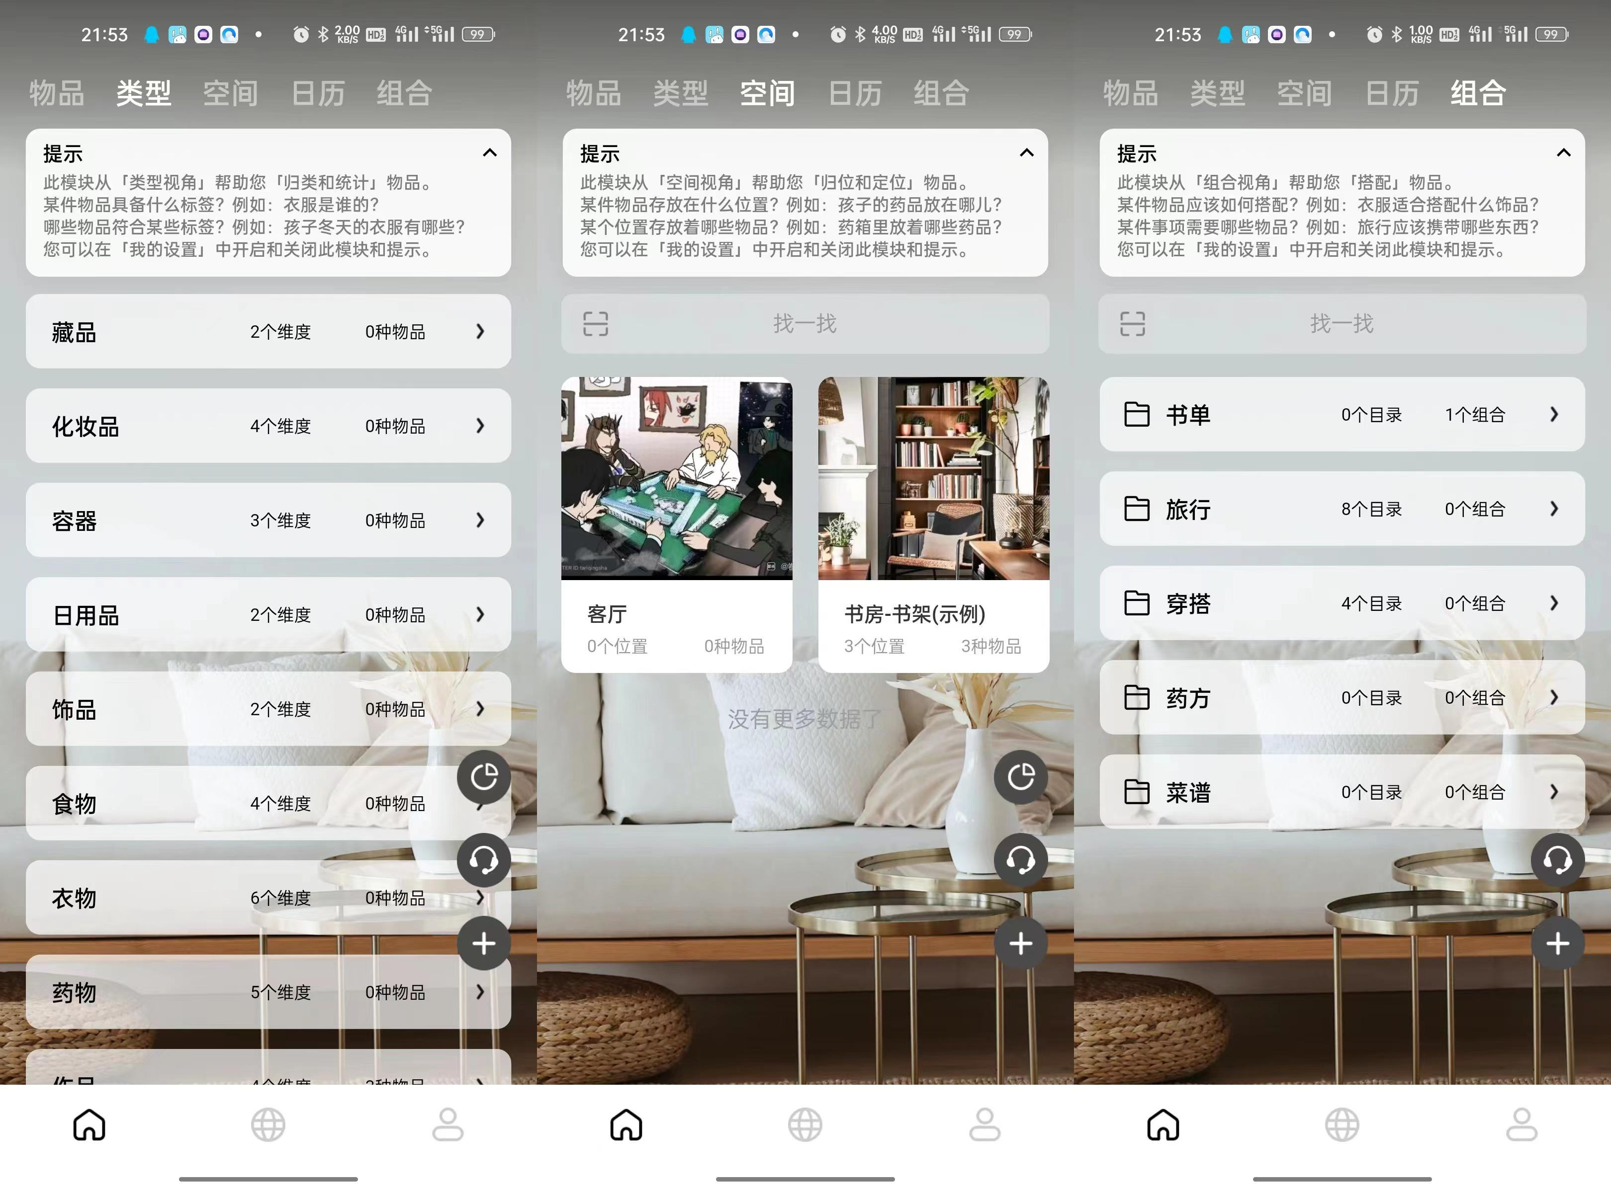
竞品介绍
收纳先生
“收纳先生”App有物品识别、物品查找、物品统计、物品定位、物品提醒、物品搭配等功能，可以对物品进行按类型、按空间分类和查找，还能通过扫描商品条形码导入物品、以及按照需求将几个物品搭配成一个组合，此外还有提醒物品的保质期/有效期/保修期等的功能。此应用是广州市四象限软件科技有限公司开发，在oppo应用市场有约3.2万次下载，在vivo应用市场有约2.7万次下载。

Slide 10
竞品介绍
收纳先生
缺点是用户逻辑不是很符合通常的使用习惯，各个功能放在一起，主界面较为复杂，操作较为不便；部分功能描述不清或者没有合适的教程引导用户使用，难以上手。
但该软件功能已经较为完善，值得我们学习，并在此基础上新增一些我们独有的功能，例如利用ai智能识别物品和二手交易辅助等功能。

Slide 11
影响用户体验的因素
01
02
03
功能
界面美观
交互操作
产品功能需要满足用户的需求，并且操作流畅、便捷，这样才能提升用户体验。
简洁、直观、美观的界面设计能够提升用户的满意度和易用性。
良好的交互设计能够降低用户的学习成本，帮助用户更好地理解和使用产品。

Slide 12
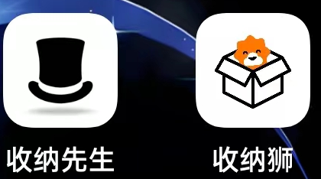
竞品分析
收纳狮
界面较为简洁、操作也较为简单。但功能较少，限制较多，因此用户下载量相对较少。
对比
收纳先生
功能较为完善，收纳能够满足不同用户的收纳需求，但界面不够简洁，导致上手较慢，虽然下载量相对“收纳狮”较高，但还有优化的空间。
结论：智能收纳存在较多的用户需求，但需要考虑应用的功能、界面的美观、操作难易等方面对用户体验的影响。竞品还有很大的改进空间，市场份额还未饱和。

Slide 13
03
Part three
产品定位及目标

Slide 14

收纳易
产品定位
智能、便捷、高效的家居管理工具，旨在帮助用户整理、分类、管理各类物品，让家居生活更加整洁、有序。

Slide 15

目标用户
家庭主妇
学生
整理家务、管理家庭物品的需求较高；
整理学习资料、生活用品的需求；
上班族
收藏爱好者
整理办公用品、文件资料的需求；
管理收藏品的需求。

Slide 16
04
Part four
技术解决方案

Slide 17
收纳易
用户指导
二手交易辅助功能
使用动图或视频等方式引导用户学习使用软件。
根据物品生成对应的描述，可以使用内容生成式人工智能，例如ChatGPT、文心一言等接口。
1
2
3
4
5
物品记录与位置追踪、
收纳柜管理等功能
智能识别与自动登记
云端同步功能
实现较为简单，可以使用Kotlin语言，使用Android Studio直接开发。
使用到智能识图功能，会用到AI识别物品功能接口。
使用云服务器功能，已有搭建好的腾讯云服务器。

Slide 18
05
Part five
推广与运营

Slide 19
推广渠道
01
02
03
社交媒体
论坛、社区
合作推广
在微博、抖音、微信公众号等平台发布产品介绍、使用教程、收纳技巧等内容，增加产品曝光度；
在豆瓣、知乎等论坛、社区发布产品广告，吸引用户关注；
与家居、生活类APP或平台合作，进行互推。

Slide 20
推广内容
产品功能介绍
使用教程
详细阐述软件的各项功能，如分类管理、提醒功能、云同步等
发布图文或视频教程，教用户如何使用软件进行物品收纳
收纳技巧
用户案例
分享实用的收纳技巧，吸引用户关注，提高产品口碑
展示成功案例，让用户看到使用产品后的实际效果

Slide 21
运营规划
01
产品优化
1. 根据用户反馈和市场需求，不断优化产品功能和界面设计；
2. 定期更新收纳技巧、资讯等内容，满足用户需求；
3. 加强与其他家居、生活类APP或平台的合作，更新更多实用功能。
产品优化
用户运营
数据分析
02
用户运营
1. 建立用户社群，方便用户交流收纳心得，增强产品粘性；
2. 举办线上活动，如收纳大赛、晒家活动等，激发用户参与度；
3. 鼓励用户生成内容，如分享收纳技巧、晒家图片等，提高产品口碑。
03
数据分析
1. 定期分析用户数据，了解用户需求和喜好，优化产品和运营策略；
2. 监测市场动态，及时调整推广策略，提高市场占有率；
3. 分析竞争对手，学习借鉴其优点，不断提升自身竞争力。

Slide 22
THANKS
汇报完毕·谢谢观看
小组成员：王宣皓、王燊、李锐威、缪春辰

